Slide 1

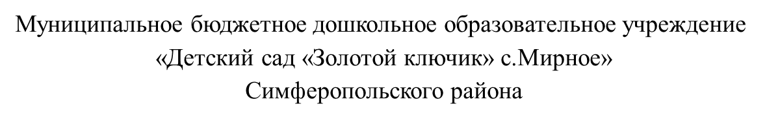
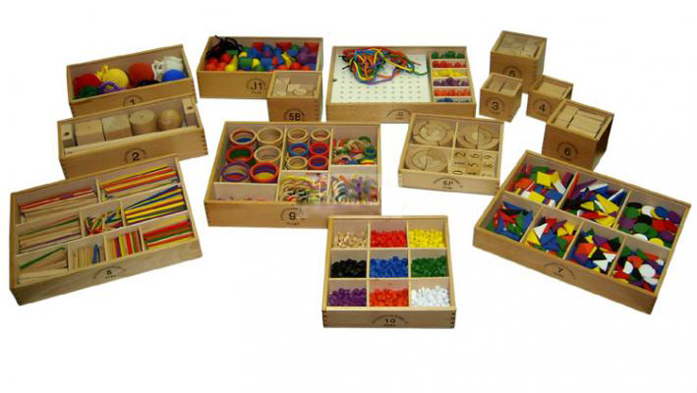
«Теоретические основы использования элементов системы Фридриха Фрёбеля в речевом развитии детей старшего дошкольного возраста».
Подготовила:
учитель-логопед
Ушакова Елена Анатольевна
с.Мирное,2022г.

Slide 2

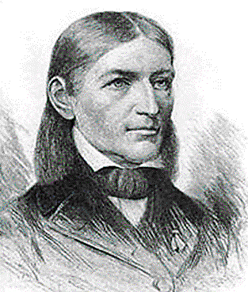
Фридрих Вильгельм Август Фрёбель – немецкий педагог, теоретик дошкольного воспитания, ученик Пестолоцци, исходил из того, что дети- цветы и воспитывать их должны
"добрые садовницы".
Создатель понятия «детский сад».
«Игра – это не ребячество, а высший уровень развития ребёнка»
Фридрих Фрёбель

Slide 3
Исторический факт.
Фрёбель разработал свой дидактический материал
(т.е. «обучающий» материал) для детей дошкольного возраста – первый в мире дидактический материал для дошкольников.
Так же Ф. Фрёбель предложил и ввёл пальчиковые игры
(в 1844 году).
Кроме того, именно он изобрёл первую детскую мозаику, а также многие другие детские развивающие игры, хорошо известные нам.
Например, он считал очень полезным нанизывание на тесьму бусин разного цвета из керамики, стекла и дерева.

Slide 4
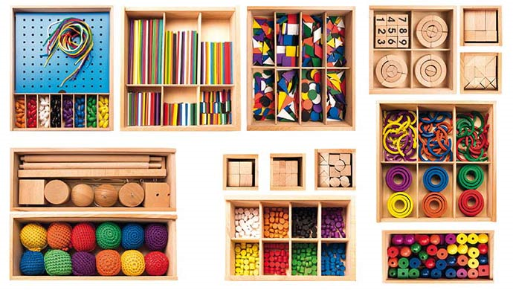
Дары Ф. Фрёбеля - новый подход.

Slide 5






Комплект методических пособий по работе с игровым набором «Дары Фрёбеля»: Методические рекомендации/Ю.В. Карпова, В.В. Кожевникова, А.В. Соколова.

Slide 6
Основные направления работы по развитию речи дошкольников
1. Развитие словаря
2.Воспитание звуковой культуры речи
3Формирование грамматического строя
4.Развитие связной речи
5. Формирование элементарного осознания явлений языка и речи / звук, слово, нахождение звука в слове/.
6.Воспитание любви и интереса к художественному слову.

Slide 7
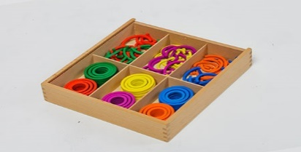
ЗАДАЧИ:
1.Развитие речевых способностей и умений;
2.Формировать предпосылки чтения и письма;
3. Учить овладевать способами практического общения в различных жизненных ситуациях.

Slide 8
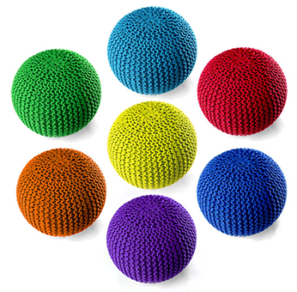
Организация продуктивной деятельность детей
по четырём уровням сложности.
1.Ребёнок выкладывает элементы изображения с помощью взрослого.
2.Ребёнок выкладывает элементы изображений самостоятельно путём наложения элементов на схему.
3. Ребёнок выкладывает элементы изображений самостоятельно путём зрительного соотнесения с образцом – схемой.
4.Выкладывает элементы изображений самостоятельно по инструкции.

Slide 9

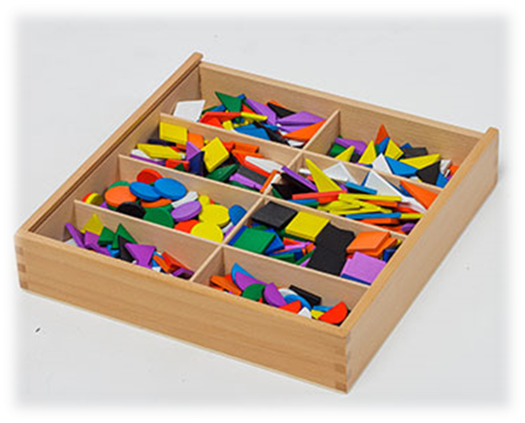
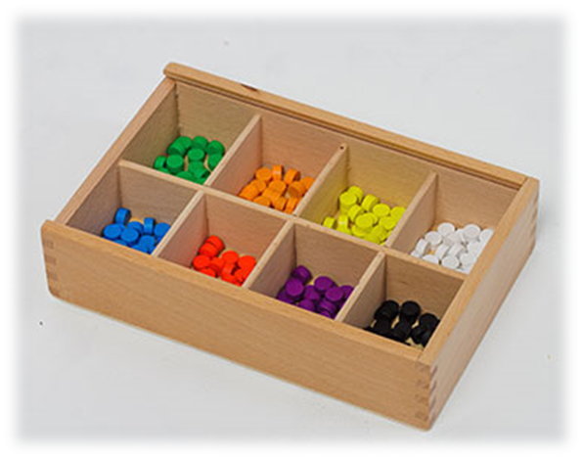
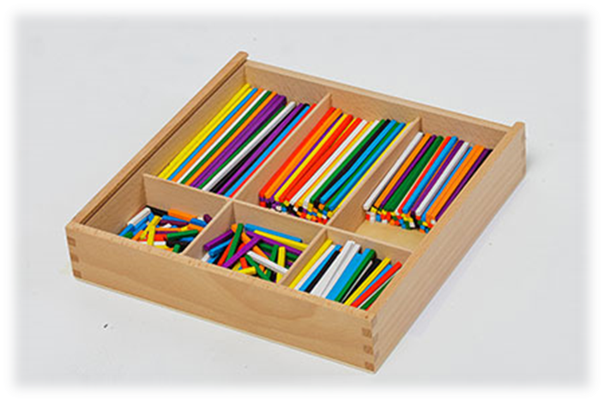
1. Развитие словаря и грамматического строя речи.
Волшебный мешочек.
Ассоциации.
Подбери слово – действие.
Подбери признаки к словам.
Волшебные превращения
А сколько у тебя.
Радуга.
Сосчитай.
Дары № 1,7,8,1

Slide 10
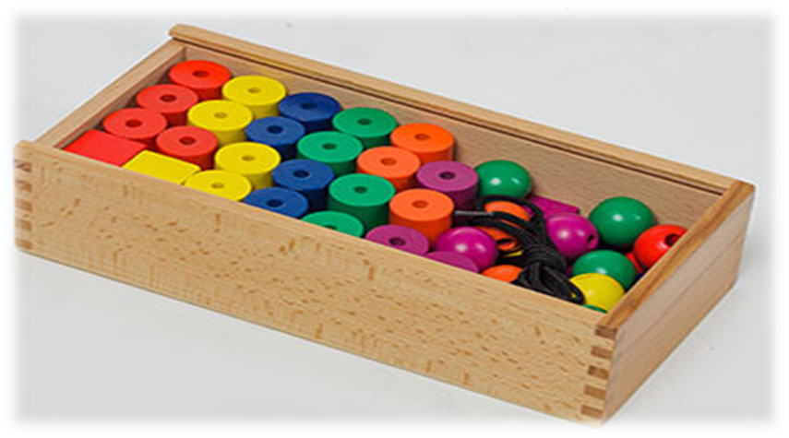
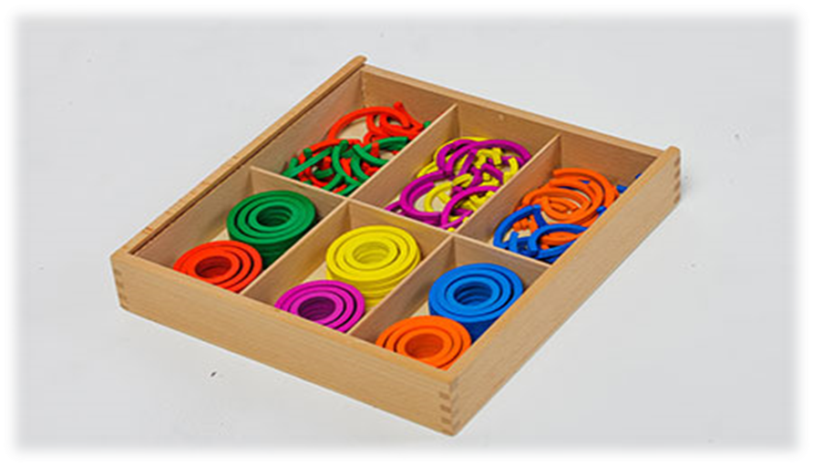
1.Бусы.
2.Гусеница.
3.Цепочка слов.
4.Солнышко.Тучка. Ёлочка/автоматизация звука на уровне слогов/.
Дар № 8, 1,11.

Slide 11
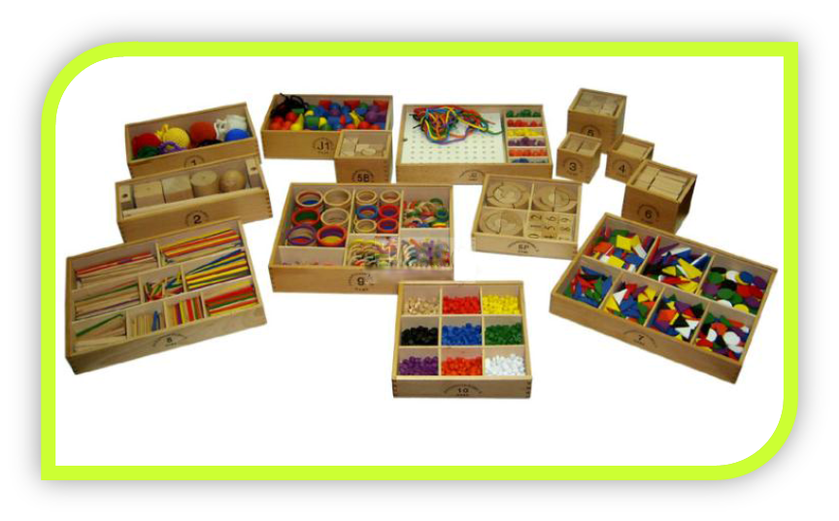
4.Развитие связной речи
Составление сказки.
Волшебники.
Для чего ещё.
Небоскрёбы.
Путаница.
Экскурсия в музей.
Гуси - лебеди.
Дары № 1,2,3,4,5в,5р,6,7,8,,1,J1,J2.

Slide 12
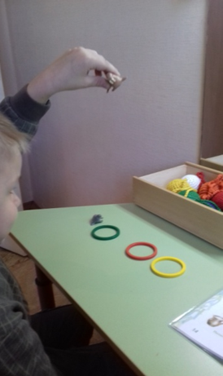
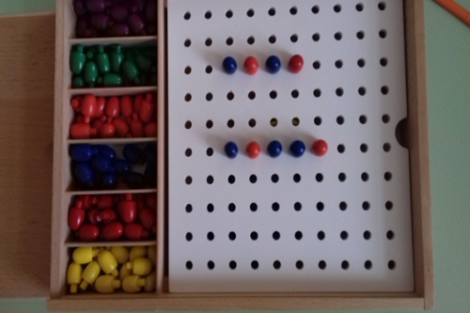
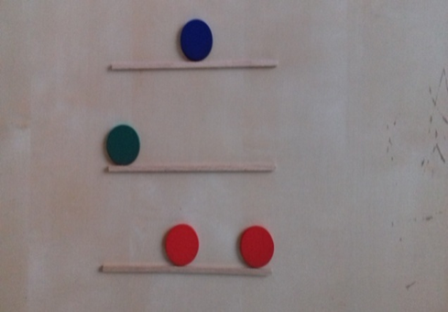
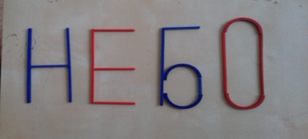
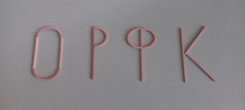
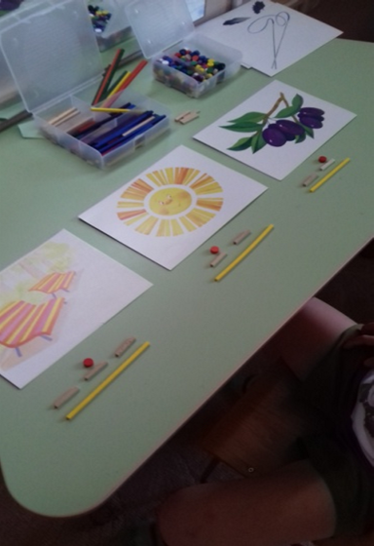
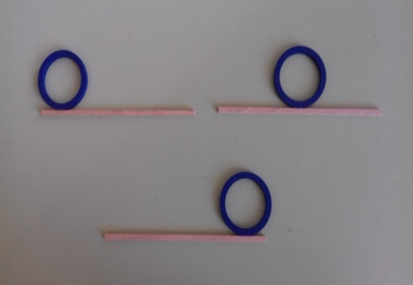
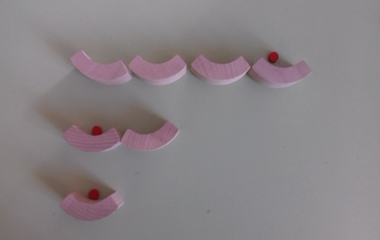
5. Формирование элементарного осознания явлений языка и речи / звук, слово, нахождение звука в слове/.
Разноцветные бусы.
Житель в домике.
Цветы на поляне.
Цирковые артисты.
Строитель.
Волшебные фонарики.
Любопытная гусеница.
Тропинка.

Slide 13
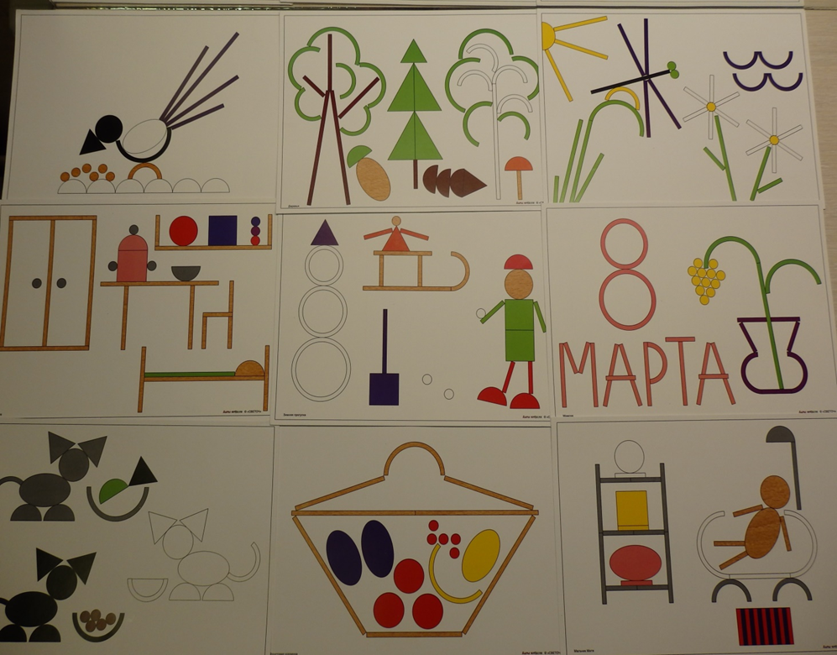
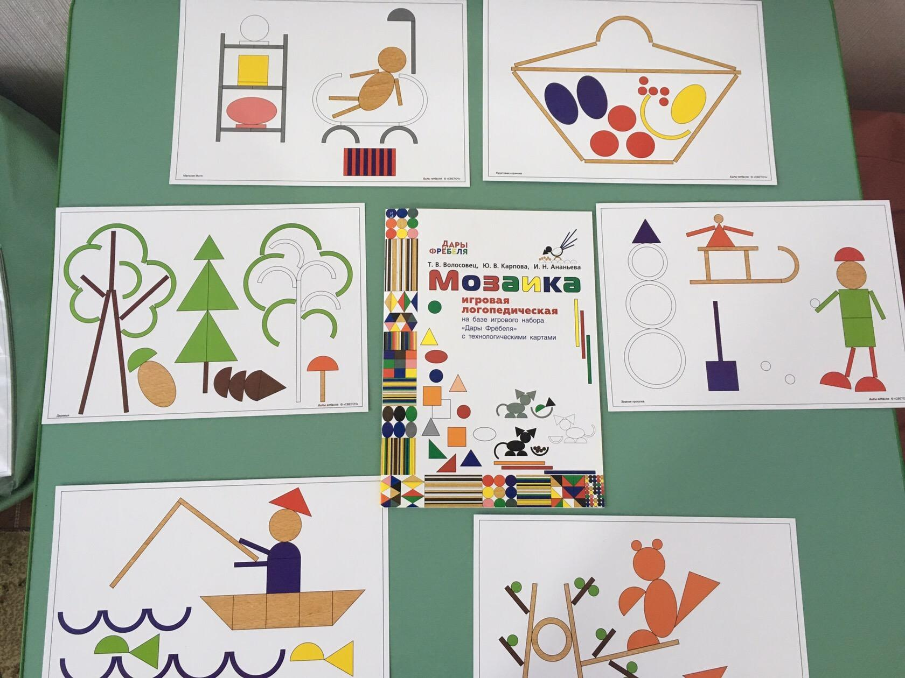

Slide 14
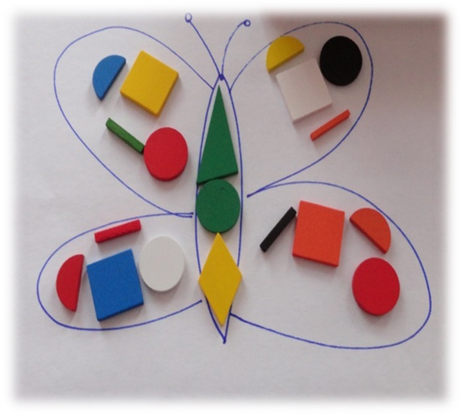
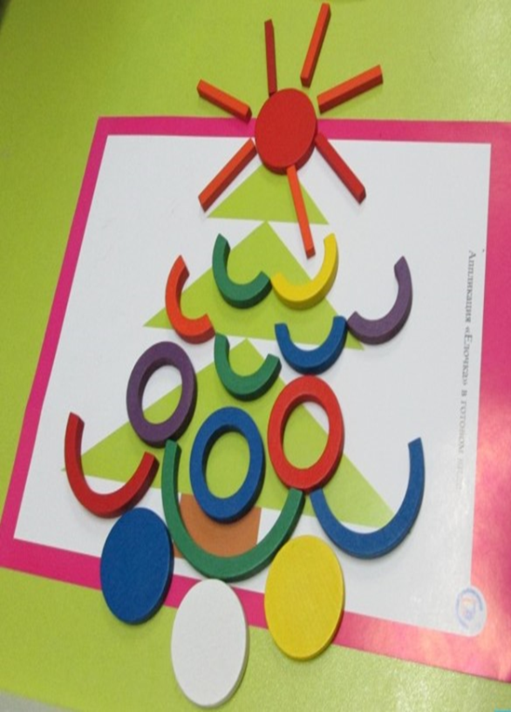
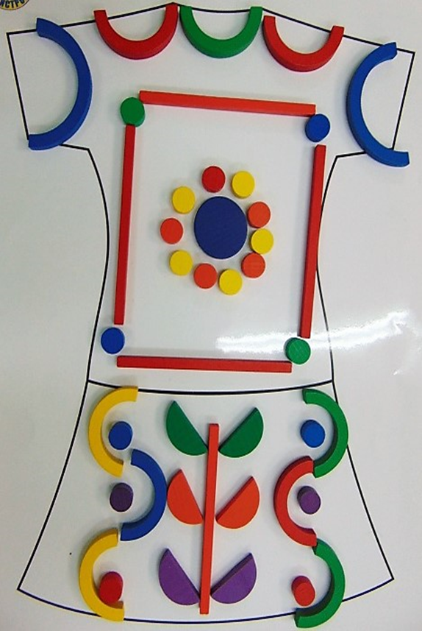
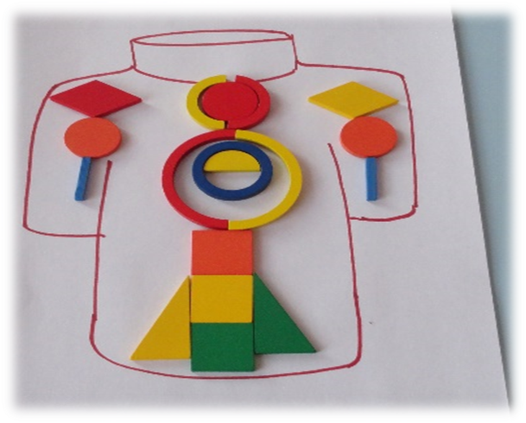
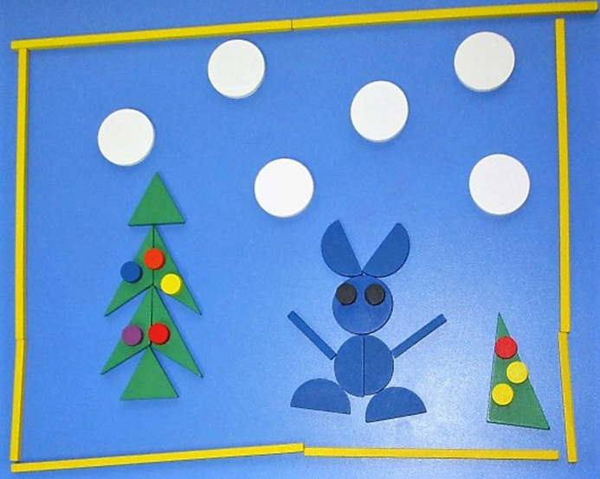
Система воспитания по Ф. Фребелю, известна уже более 250 лет, однако не перестала быть актуальной, и по сей день является инновационной технологией, потому что уникальна.
Дары Фрёбеля – это мобильный методический комплекс, который позволяет корректировать ход игры под желания и возможности ребёнка. Спектр действий со всеми образовательными комплектами не ограничивается методикой, предложенной Фрёбелем – педагог вправе проявить свое творчество и фантазию где и как он мог бы использовать тот или иной комплект или продумать их интеграцию, дополнить их собственными заданиями.

Slide 15
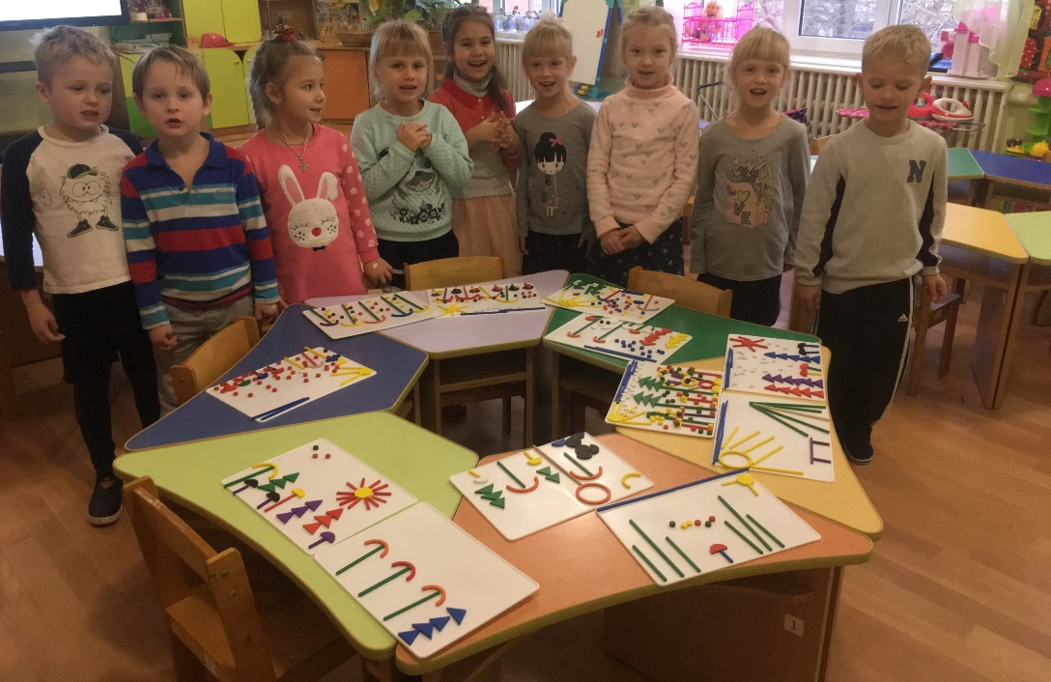
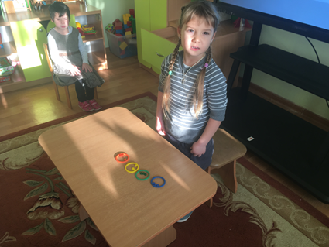
«Осенний лес»
«Времена года»

Slide 16
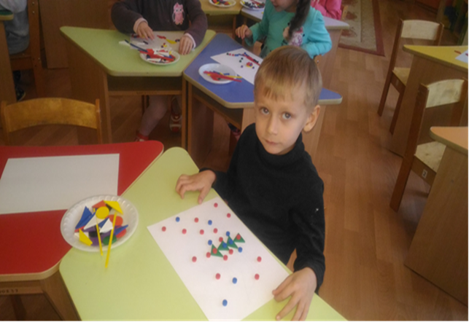
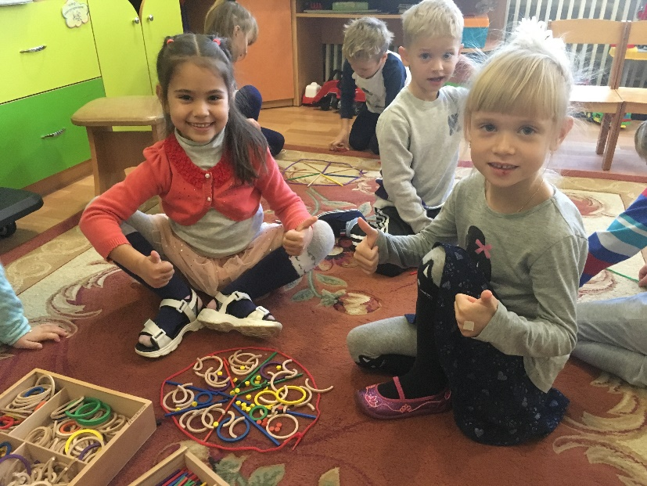
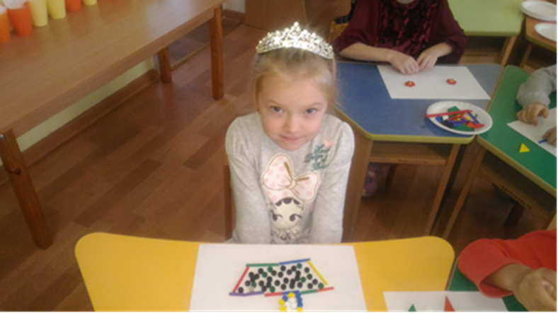
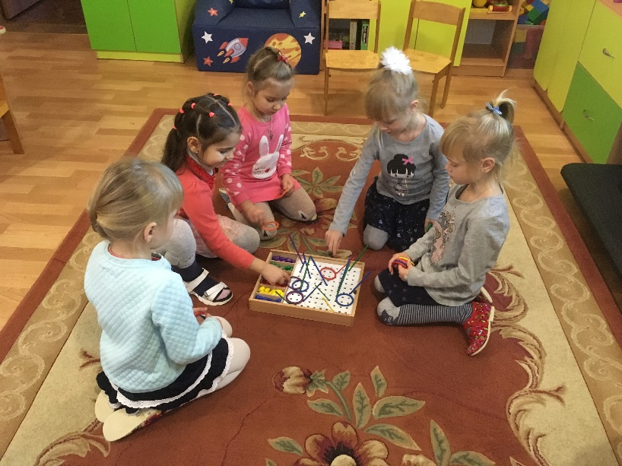
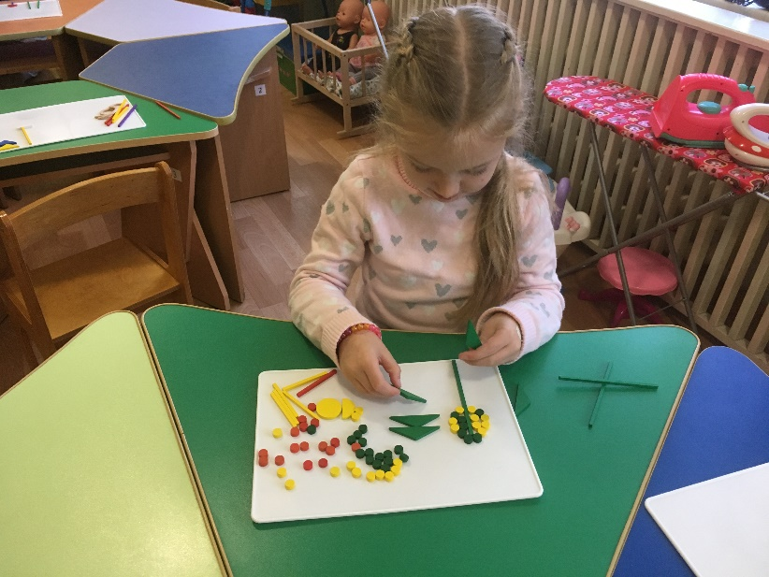
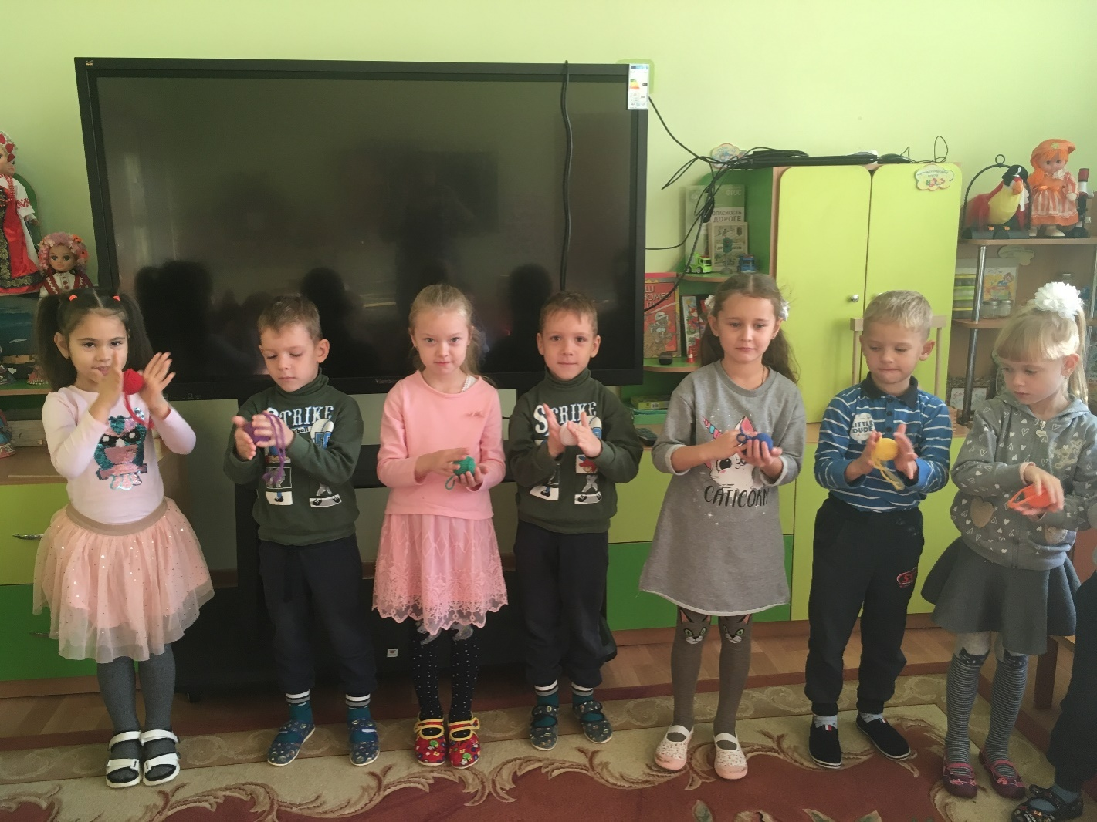
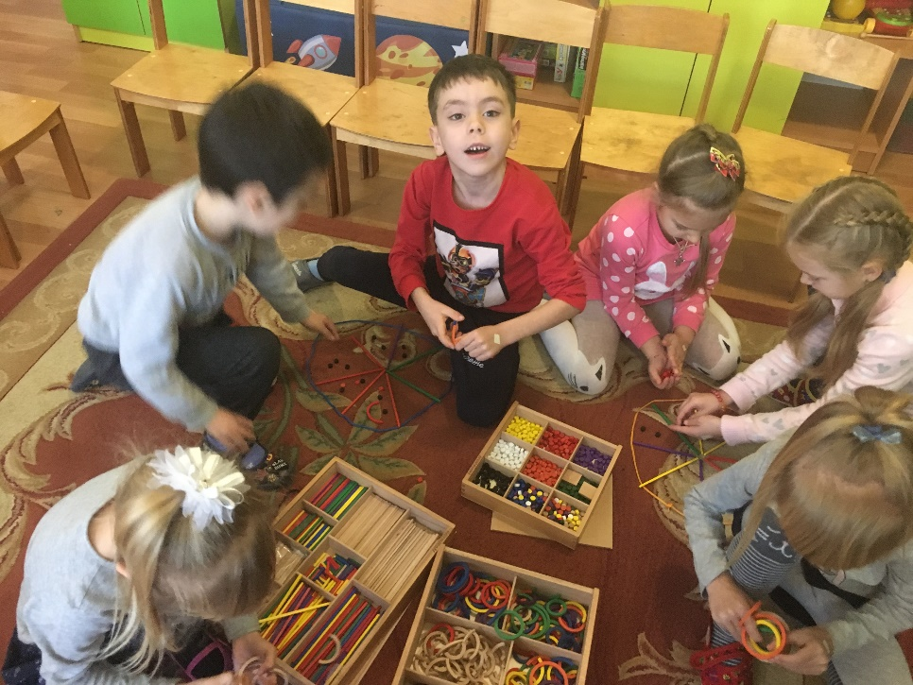
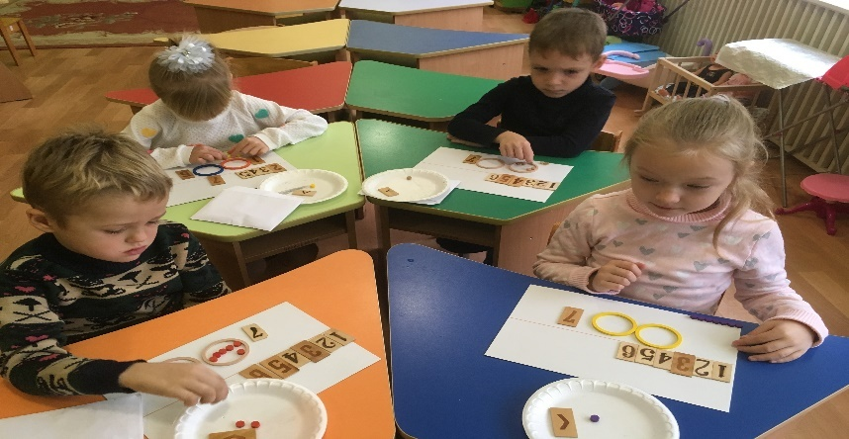
СПАСИБО ЗА ВНИМАНИЕ!!!

